Slide 1
Heograpiyang Pantao

Slide 2

Industriya at Hanapbuhay ng mga Tao
Pagsasaka ang pangunahing hanapbuhay ng mga Pilipino. Ang matabang lupa ay napagtataniman ng iba’t ibang gulay, prutas, halaman at punongkahoy.
Ang ilan sa mga pangunahing produkto ng bansa ay palay, mais, tubo, niyog, abaka, at tabako. Nakapagtatanim din ng mangga, kape, rubber tree, pinya, saging, at mga halamang-ugat.
Marami rin ang nasa industriya ng lumber o pagtotroso dahil maraming uri ng puno tulad ng Narra, Yakal, Molave, at Lauan ay matatagpuan sa mga kagubatan ng Pilipinas.
Nagdaragdag ito ng kita sa iba. Marami ring industriyang pantahanan na pinagkakakitaan ng mga tao tulad ng paglalala, paghahabi, o paggawa ng handicraft.

Slide 3
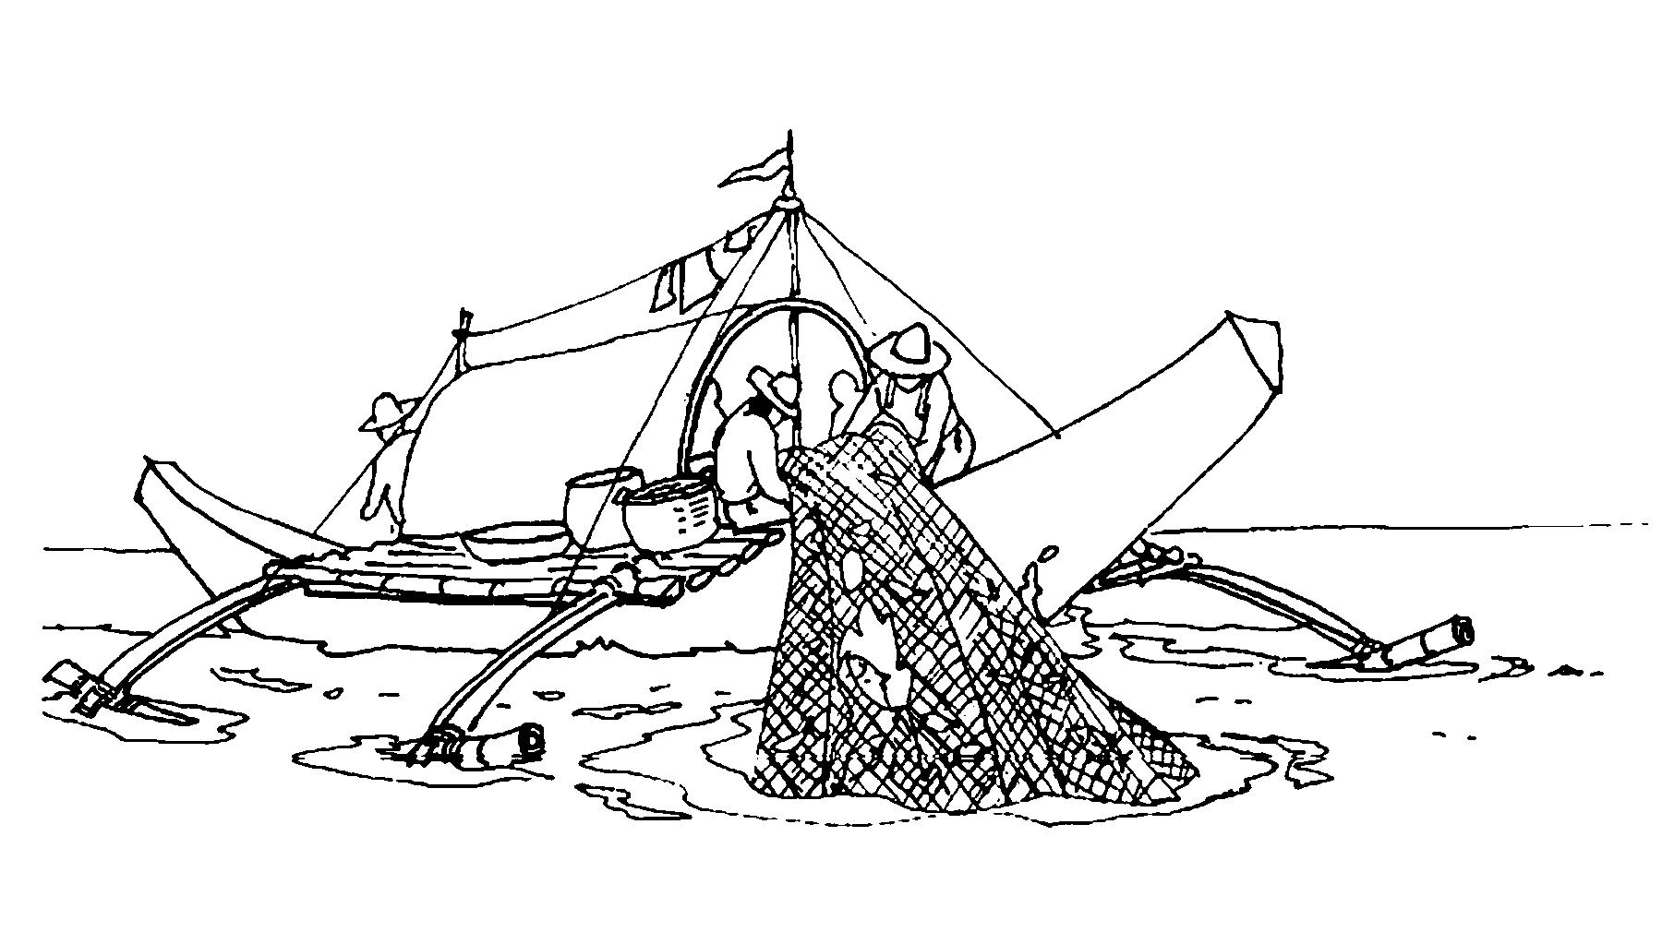
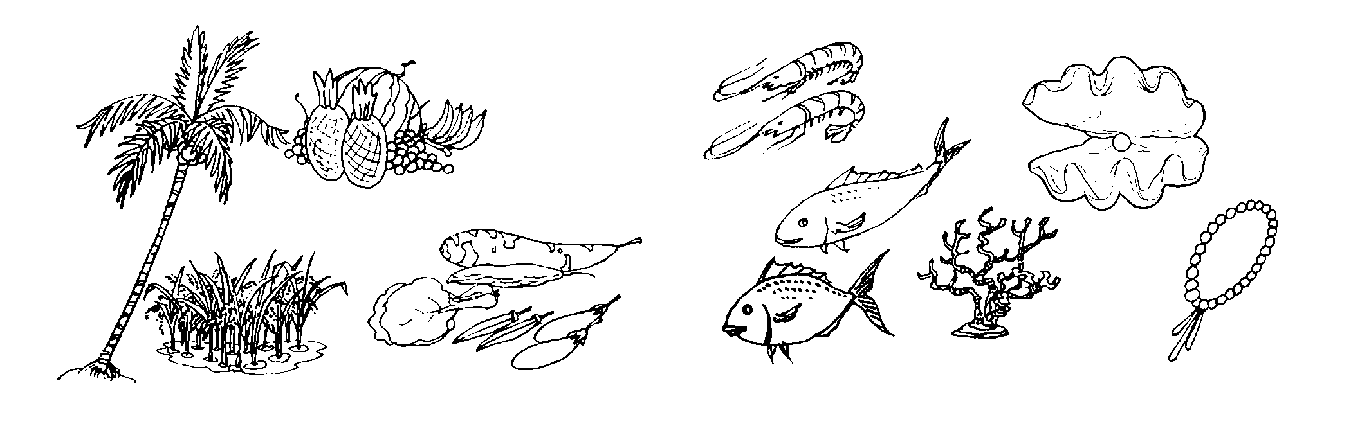
Industriya at Hanapbuhay ng mga Tao
Dahil sa malalawak na katubigan sa bansa ay naging maunlad ang pangingisda. Ang mga katubigang nakapalibot sa ating kapuluan ay pinanggagalingan ng may 2,000 uri ng isda.
Nabibilang dito ang isdang tabang tulad ng ayungin at hito; habang ang maya-maya, tanigue, at lapulapu ay mga isdang-alat naman; butanding na pinakamalaking isda; at ang napakaliliit na isdang pandaka pygmaea at tabios. Napagkakakitaan din ang industriya ng aquaculture o pag-aalaga ng mga isda, sugpo, alimango, at mga halamang tubig.

Slide 4

Populasyon
Ang populasyon ay itinuturing na yaman ng lipunan. Ang bawat isang nakatira sa isang komunidad ay may kaniya-kaniyang ambag para sa pagpapabuti nito.
Ang bawat isa ay may kinabibilangang komunidad. Ang bawat komunidad, barangay, munisipalidad, lungsod, distrito, lalawigan, rehiyon, o bansa ay may kaniya-kaniyang bilang ng taong naninirahan.
Ang dami ng populasyon ng isang bansa ay may mabuti at masamang naidudulot sa kabuhayan at ekonomiya ng bansa. Palaging tandaan na mahalaga ang papel na ginagampanan ng mga tao sa paglinang, pagpapanatili, at pangangalaga ng likas na yaman ng bansa.

Slide 5
Populasyon sa Bawat Rehiyon (2007-2015)
Rehiyon | Populasyon (2007) | Populasyon (2015)
Buong Pilipinas | 88,548,366 | 102,965,300
NCR | 11,547,959 | 12,220,500
CAR | 1,566,325 | 1,868,600
I – llocos | 4,546,789 | 5,673,600
II – Cagayan Valley | 3,051,487 | 3,651,200
Ill – Central Luzon | 9,709,177 | 11,124,400
IVA – CALABARZON | 11,757,755 | 13,144,400
IVB – MIMAROPA | 2,559,791 | 3,416,900
V – Bicol | 5,106,160 | 6,278,000

Slide 6
Populasyon sa Bawat Rehiyon (2007-2015)
Rehiyon | Populasyon (2007) | Populasyon (2015)
VI – Kanlurang Visayas | 6,843,643 | 8,317,800
VII – Gitnang Visayas | 6,400,698 | 7,740,900
VIII – Silangang Visayas | 3,915,140 | 4,911,500
IX – Zamboanga Peninsula | 3,230,094 | 3,842,400
X – Hilagang Mindanao | 3,952,437 | 4,799,700
XI – Davao | 4,159,569 | 4,708,800
XII – SOCCSKSARGEN | 3,830,500 | 4,524,000
ARMM | 4,120,795 | 3,943,000
CARAGA | 2,293,346 | 2,799,600
Sanggunian: NationaI Statistics Office o Philippine Statistics Authority

Slide 7
Pagsasanay
I. Panuto: Sagutin ang mga tanong.
1. Ano-ano ang kabuhayan at industriya ng mga Pilipino?
2. Mahalaga ba ang lokasyon sa pagbuo o pagpili ng tao kaniyang kabuhayan o hanapbuhay Bakit?

Slide 8
Mga Halimbawang sagot:
Ilan sa mga hanapbuhay o industriya ng mga Pilipino ay ang pagsasaka, pagtotroso, paghahabi, paggawa ng handicraft na mga produkto, pangingisda, at aquaculture.
Mahalaga ang lokasyon sapagkat ito ang isa sa pangunahing salik sa uri ng buhay at hanapbuhay ng mga tao sa isang lugar.

